Slide 1

Análise do desempenho das UBS

Slide 2
Equipe:
José Fernando;
João Lucas;
José Pereira;
John Elyson;
Wenderson Leonardo.

Slide 3
As Unidades Básicas de Saúde (UBS) que são a porta de entrada preferencial do Sistema Único de Saúde (SUS). O objetivo desses postos é atender até 80% dos problemas de saúde da população, sem que haja a necessidade de encaminhamento para hospitais.

Slide 4
Objetivo
Analisar o desempenho das unidades básicas de saúde referentes a questão da estrutura física, adaptação ao deficiente físico e idoso, equipamentos e medicamentos.

Slide 5
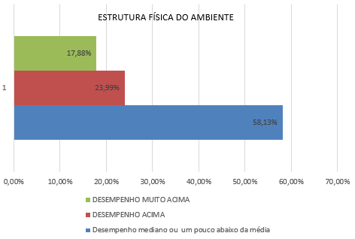

Slide 6
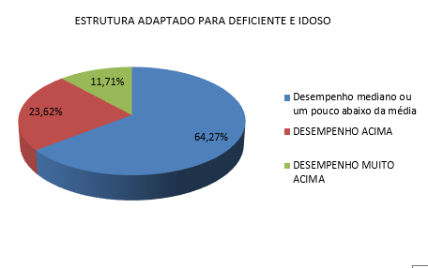

Slide 7

Base de dados
http://dados.gov.br/dataset/unidades-basicas-de-saude-ubs

Slide 8

Artigo Latex
https://www.overleaf.com/read/hgtgvxbfyywk

Slide 9

Repositório
https://github.com/Projeto-LP2019-2/Entregas/tree/Entrega01

Slide 10

Site
https://sites.google.com/view/analise-medica/p%C3%A1gina-inicial

